Slide 1
Hoofdstuk 11
Java Essentials
Het opsommingstype

Slide 2
Inhoud
Inleiding
Definitie van het opsommingstype
Eigenschappen, methoden en constructors
Samenvatting

Slide 3
1. Inleiding
Het opsommingstype
= klasse waarvan beperkt aantal instanties beschikbaar zijn
= deze instanties worden tijdens de declaratie van de enumeratie opgesomd (vandaar de naam enumeration of opsomming) => we kunnen zelf geen instanties aanmaken
= deze instanties worden als constanten gebruikt => met hoofdletters weergegeven
= deze instanties kan men beschouwen als statistische eigenschappen van de klasse

Slide 4
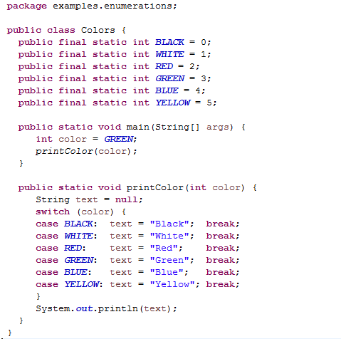
Voorbeeld: klasse Colors
Oplossing zonder het opsommingstype
Enkele nadelen:
onveilig: variabele color kan andere waarden aannemen
onduidelijk: afdruk van variabele color => primitieve waarde

Slide 5

2. Definitie van het opsommingstype
Definitie
toegelaten instanties

Slide 6
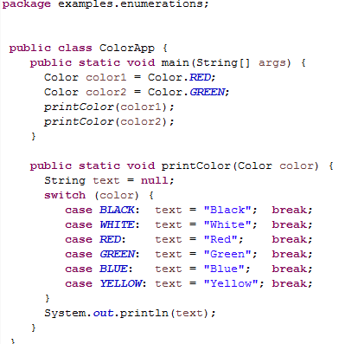
Gebruik
gebruik vergelijkbaar met static members van een klasse
alleen een instantie die in de definitie van de enum voorkomt

Slide 7

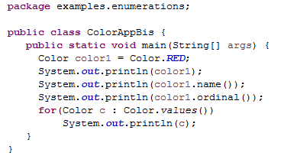

Nuttige methodes
output

Slide 8
Opmerkingen
elke enum is een subklasse van de abstracte klasse Enum => zie Javadoc voor methodes
waarden van opsommingstype vaak nodig?
import static examples.enumerations.Color.*;
Color color1 = RED; ipv Color color1 = Color.RED;

Slide 9
3. Eigenschappen, methoden en constructors
Net als bij alle andere klassen beschikken opsommingen over eigenschappen, methoden en constructors.
Het opsommingstype erft (inherit) eigenschappen en methoden over van zijn superklasse Enum.
Eigenschappen en methoden kunnen toegevoegd en vervangen (override) worden.

Slide 10
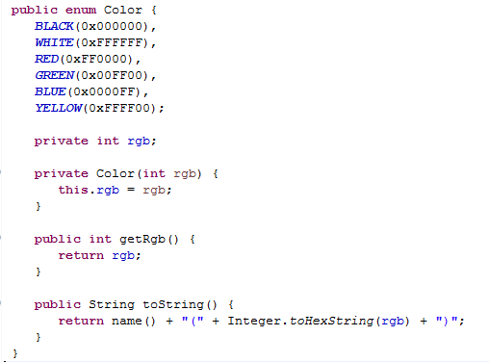
Constructor kan nooit afzonderlijk opgeroepen worden. Enkel in opsomming van de elementen

Slide 11

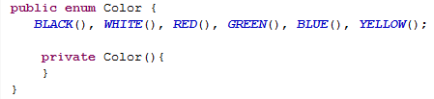
Geen constructor gedefinieerd => compiler neemt default constructor
In opsomming mogen ronde haken weggelaten worden.
is equivalent met

Slide 12
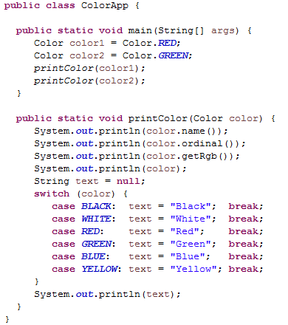
Methoden overgeërfd van klasse Enum
Methoden van het opsommingstype Color

Slide 13
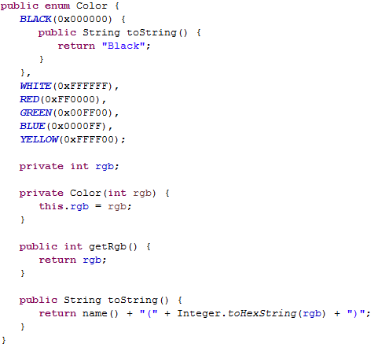
Voor een element uit de opsomming kunnen bepaalde methoden vervangen worden
Methode toString voor de instantie Black vervangen

Slide 14
Opdracht
Maak een opsommingstype Dag met de dagen van de week.
Voeg een private variabele toe waarin aangegeven wordt of dit een dag in de week is of dag in het weekend.
Maak een hoofdprogramma dat alle dagen van de week overloopt en de naam, de ordinale waarde en weekenddag of weekdag afdrukt.

Slide 15
4. Samenvatting
Het opsommingstype of enumeratie
= speciale klasse waarvan er een beperkt aantal vooraf gedefinieerde instanties bestaan
= deze instanties worden meestal als constanten gebruikt

